Slide 1
基于Web的多媒体维护中心信息管理系统
答辩人：刘卓
指导教师：冯林 教授
学号：21424021

Slide 2
目录
1 项目背景
2 进度计划
3 研究方案
4 基于引用计数的资管管理
5 后续工作设想

Slide 3
1 项目背景
项目背景
1

Slide 4
1 项目背景
近年来，随着高校不断的扩招，在校师生人数不断增加，各高校迫切地提高多媒体教室管理的工作质量和工作效率。
多媒体维护中心管理的多媒体教室的数量逐年增加，教室设备也在逐年改进，随之而来的是参与工作的勤工助学学生数量增加，而且学生结构发生较大变化，因此，一个通用高效的信息管理系统成为必要的选择。

Slide 5
1 项目背景
国外现状
二十一世纪初就已经发现人工管理多媒体教室故障率高，管理效率较低。并开始在宾夕法尼亚大学的校园网系统中增加了以教学中央控制管理中心为中枢的教室管理系统，从而降低多媒体教室管理的劳动强度，减少教师操作多媒体设备的难度，提高多媒体教室的使用效率。
国内现状
多媒体教学以其生动、灵活的教学方式和丰富的教学内容深受广大师生的欢迎，伴随多媒体教学课程增多而出现的问题就是对多媒体教室的管理需求大量增加。

Slide 6
2 进度计划
进度计划
2

Slide 7
2 进度计划
研一计划
学习Struts2和Hibernate等Java Web开发相关的框架。
学习MySQL数据库。
学习JavaScript、jQuery 、CSS、HTML等前端开发语言。
学习Bootstrap前端框架。
对项目需求进行调研。
研二计划
开始启动项目，按照功能划分模块，基本完成各个功能模块的大体功能。
研三计划
对项目进行测试部署，对系统的瓶颈部分进行调优，优化系统的性能，优化系统的整体架构，对于不合理的设计进行重构。

Slide 8
3 研究方案
研究方案
3

Slide 9
3 研究方案
系统整体框架

Slide 10
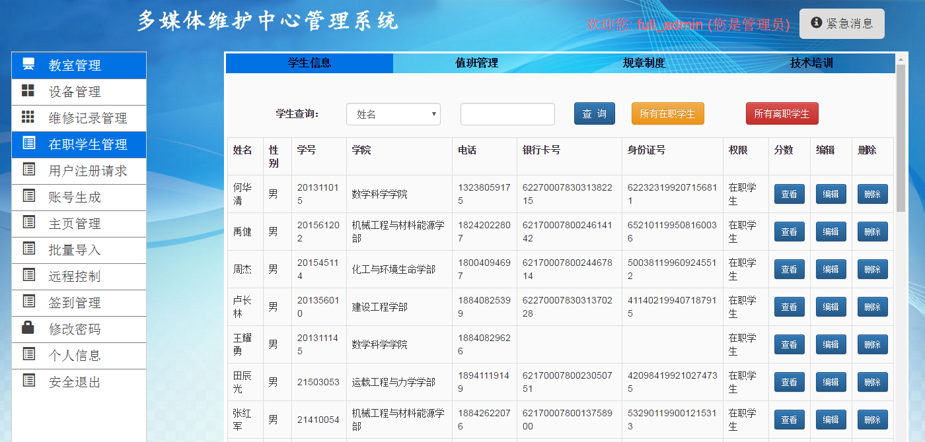
3 研究方案
人员管理模块
本模块包括管理教师、在职学生两种用户。实现了个人信息管理、管理教师账号生成、学生值班管理、学生考试管理、学生签到管理、学生注册请求管理等多种功能。

Slide 11
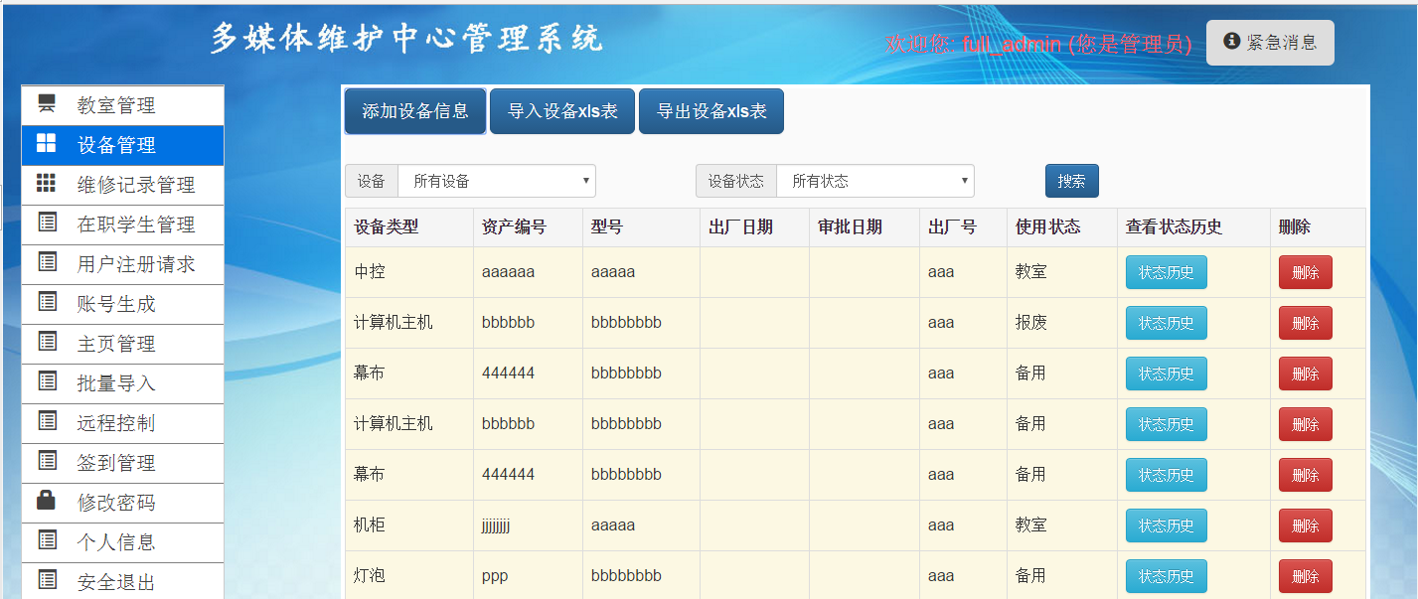
3 研究方案
设备管理模块

Slide 12
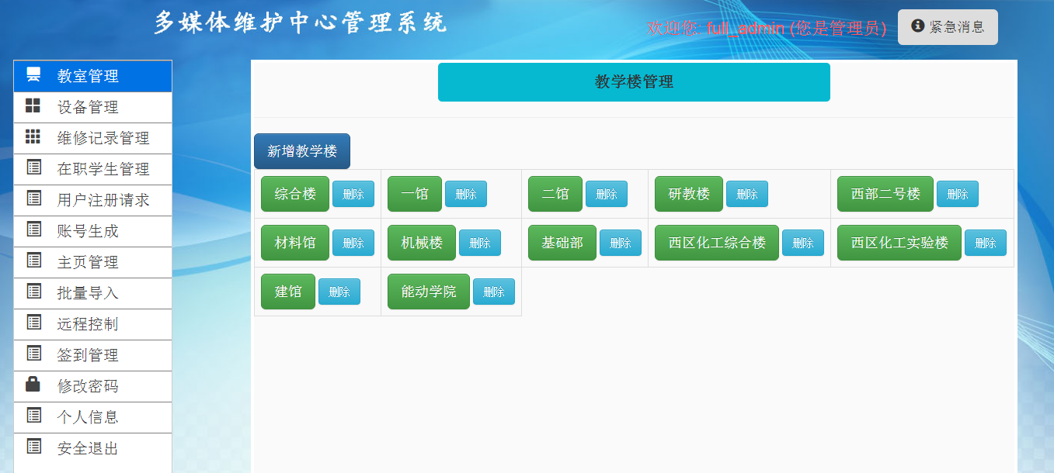
3 研究方案
教室管理模块
教室管理按照教学楼管理，教室管理，教室信息管理，三层管理结构。

Slide 13
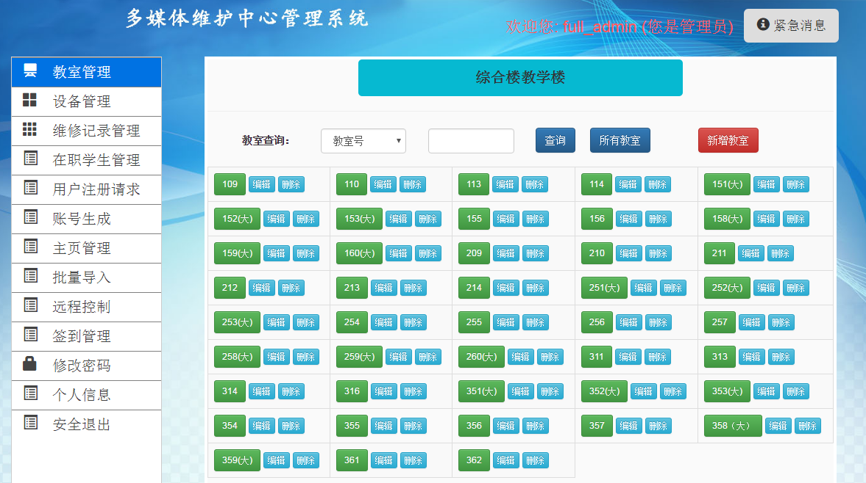
3 研究方案
教室管理模块
教室管理按照教学楼管理，教室管理，教室信息管理，三层管理结构。

Slide 14
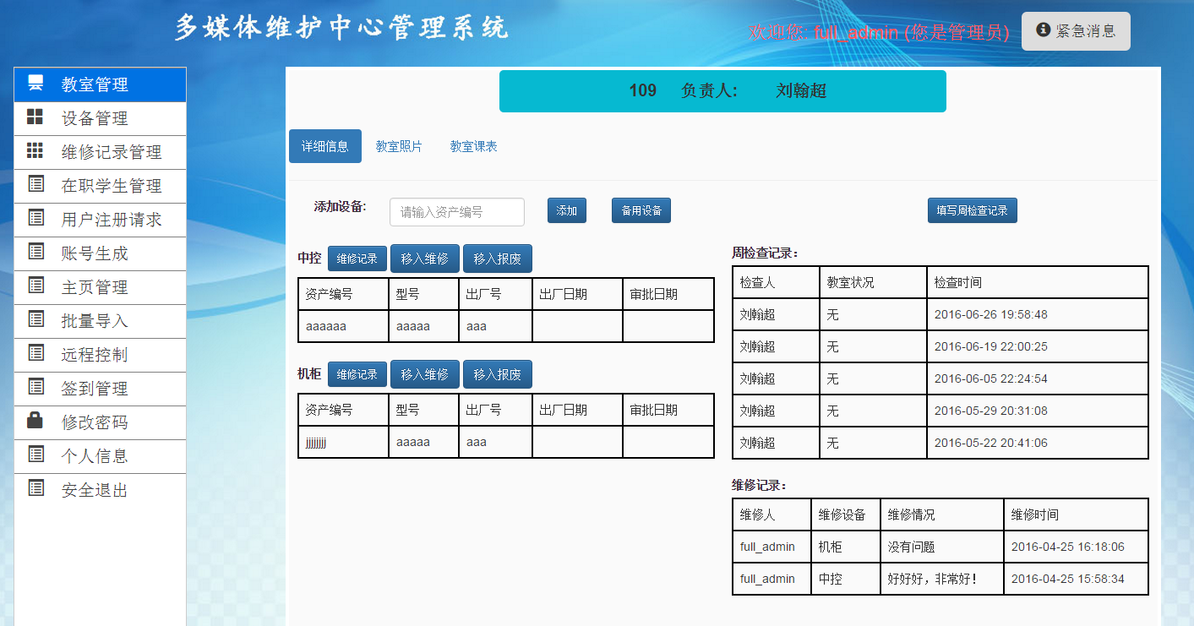
3 研究方案
教室管理模块
教室管理按照教学楼管理，教室管理，教室信息管理，三层管理结构。

Slide 15
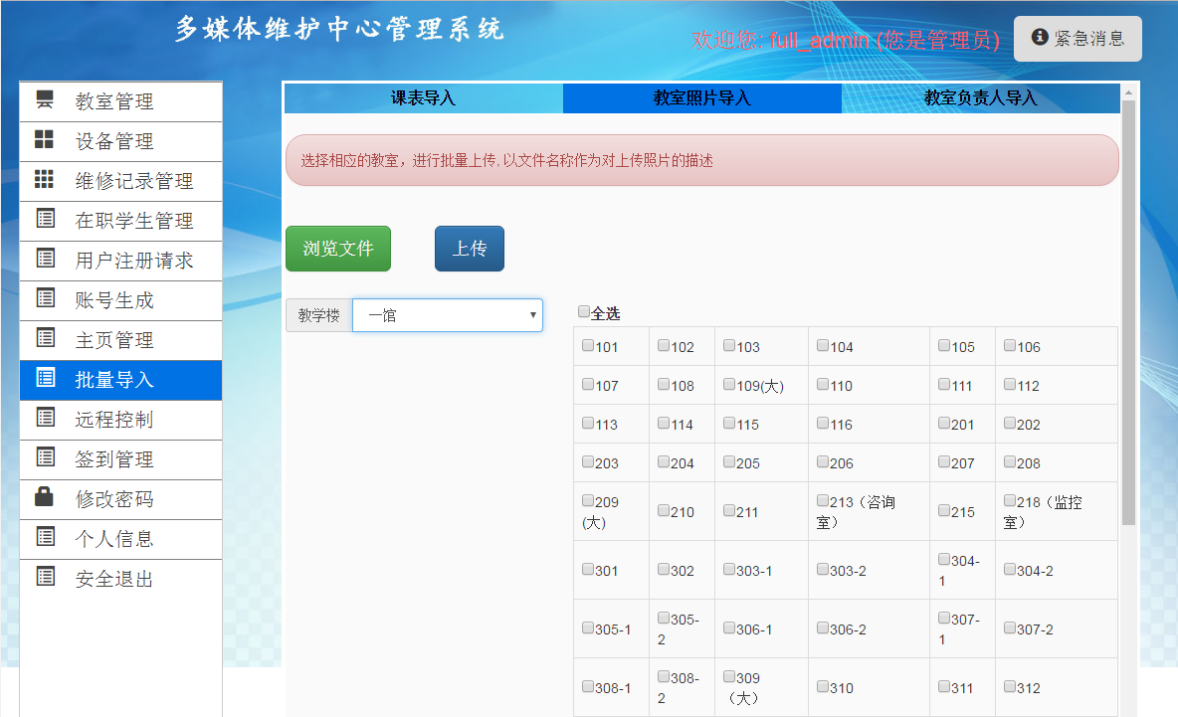
3 研究方案
教室批量管理模块

Slide 16
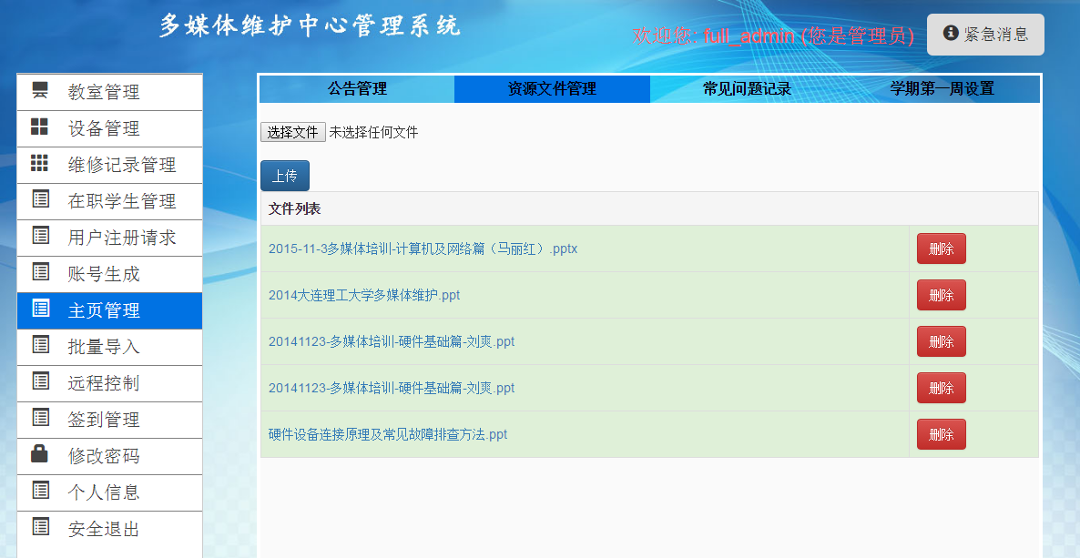
3 研究方案
主页信息模块
主要分为管理教师管理主页和首页展示

Slide 17
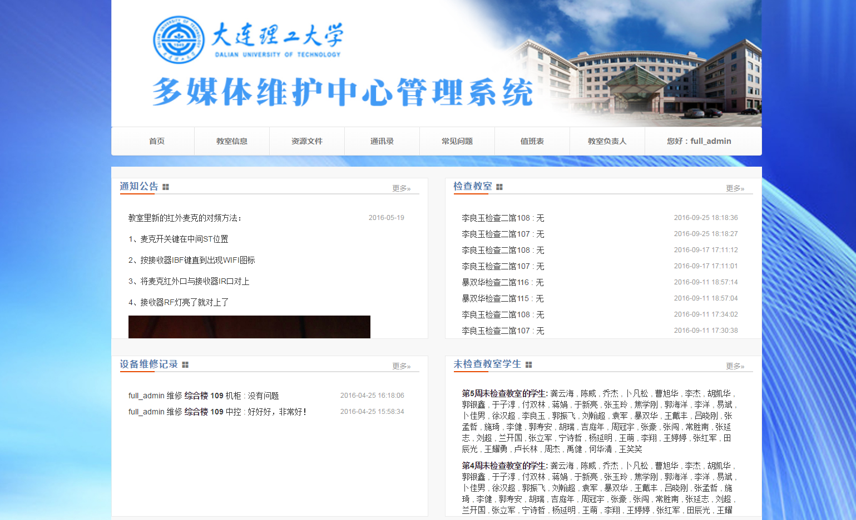
3 研究方案
主页信息模块
主要分为管理教师管理主页和首页展示

Slide 18
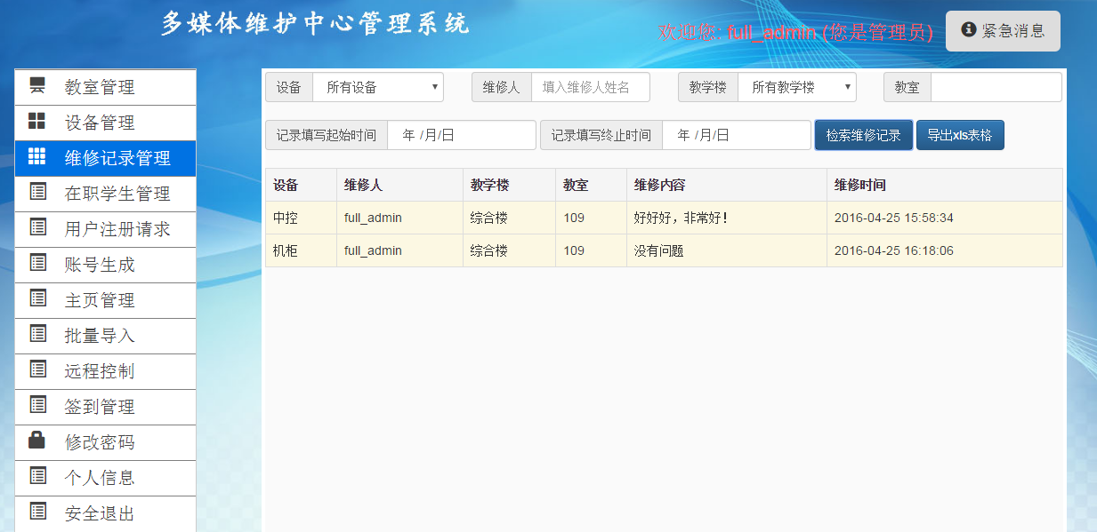
3 研究方案
维修记录管理模块

Slide 19
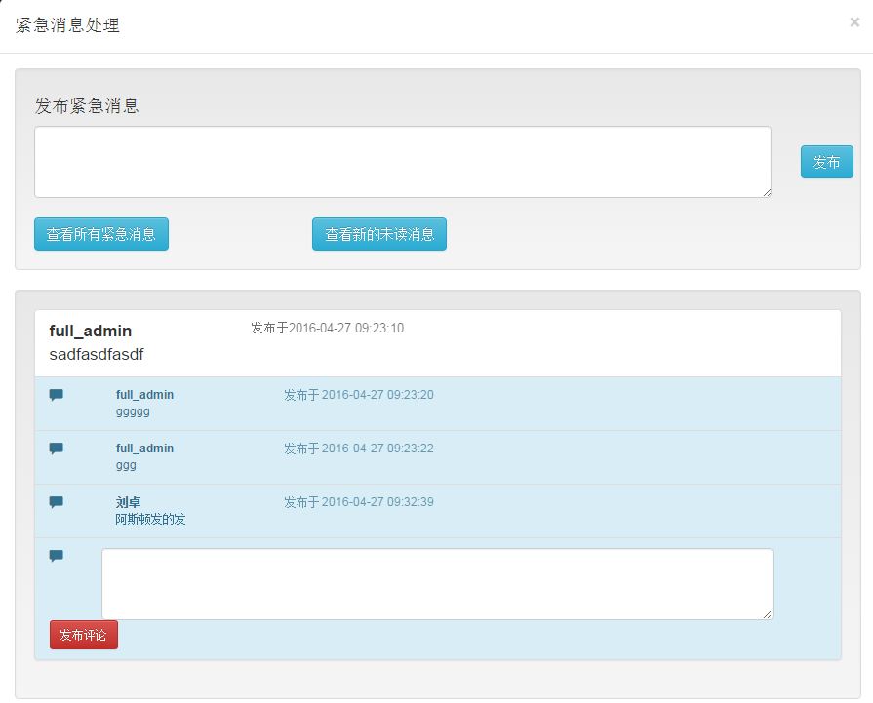
3 研究方案
紧急消息管理模块

Slide 20
3 研究方案
远程控制模块
提供与教室设备远程连接的功能，能够实时地获取远程教室的详细信息为管理者使用者提供更加逼真的使用体验。
远程控制模块还未完成，该模块需要和多媒体中心的实地网络进行相互通信，分析网络通信的相关协议以完成远程控制模块。

Slide 21
4 基于引用计数的资源对象管理
基于引用计数的资源对象管理
4

Slide 22
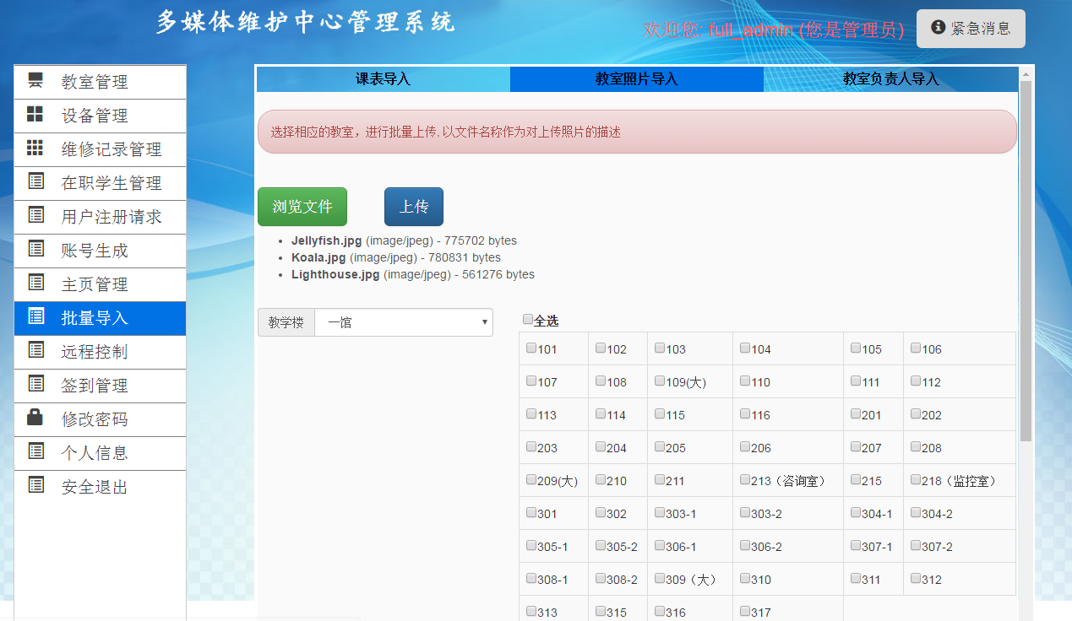
4 基于引用计数的资源对象管理
M张图片
N个教室
需要将M张图片复制N份
耗费时间、空间资源过多

Slide 23
4 基于引用计数的资源对象管理
引用计数基本原理

Slide 24
4 基于引用计数的资源对象管理
引用计数在本系统中应用

Slide 25
5 后续工作设想
后续工作设想
5

Slide 26
5 后续工作设想
完善远程控制模块
对项目进行测试
对系统的瓶颈部分进行调优

Slide 27
谢谢

